Slide 1

ANÁLISE DE INVESTIMENTOS

Slide 2
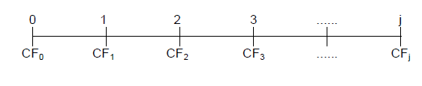
VALOR PRESENTE LÍQUIDO
O Valor Presente Líquido atualiza o valor futuro do dinheiro nos dias de hoje. É um método para fazer a análise do fluxo de caixa.

Slide 3
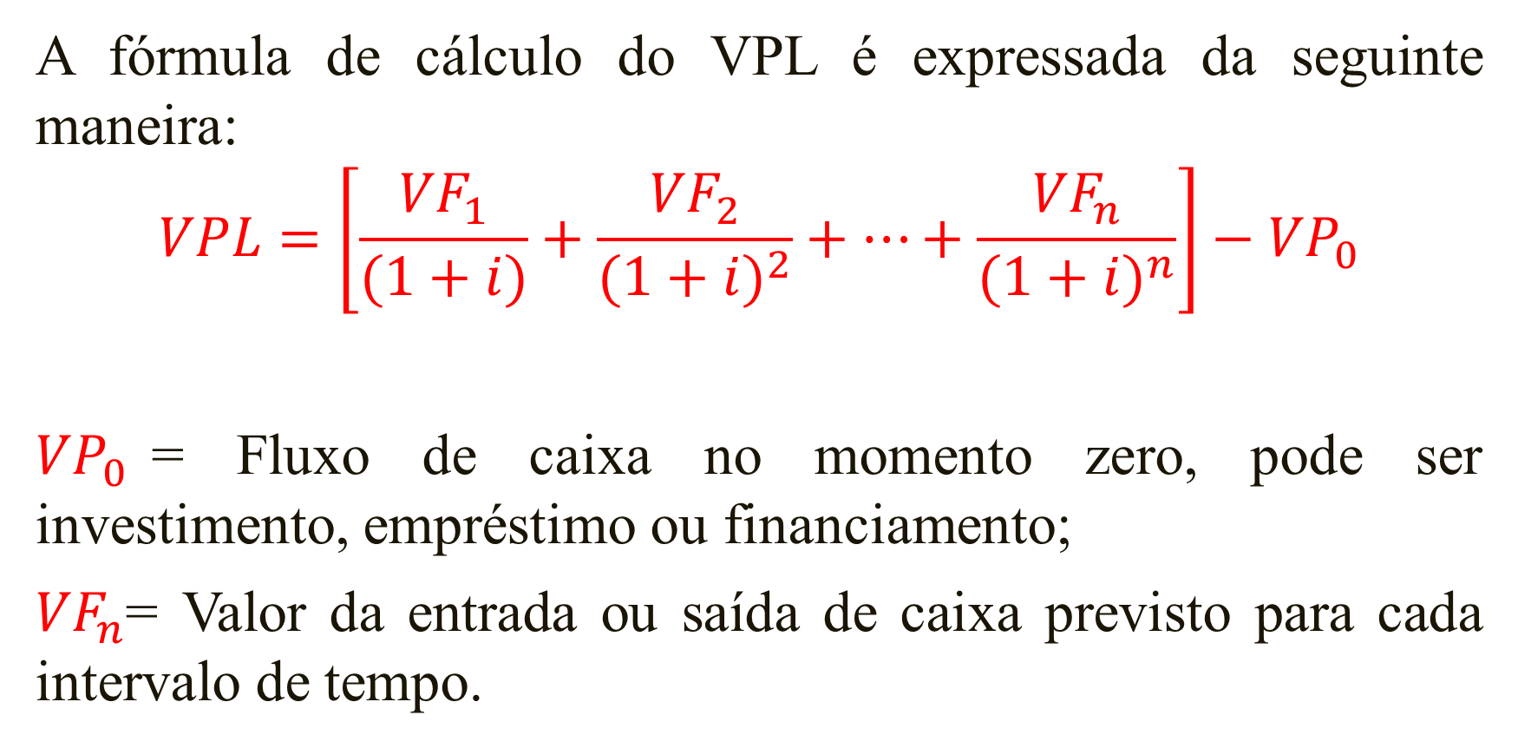
VALOR PRESENTE LÍQUIDO
A fórmula de cálculo do VPL é expressada da seguinte maneira:
$$VPL=\left[\frac{{VF}_{1}}{(1+i)}+\frac{{VF}_{2}}{{(1+i)}^{2}}+…+\frac{{VF}_{n}}{{(1+i)}^{n}}\right]−{VP}_{0}$$
${VP}_{0}$= Fluxo de caixa no momento zero, pode ser investimento, empréstimo ou financiamento;
${VF}_{n}$= Valor da entrada ou saída de caixa previsto para cada intervalo de tempo.

Slide 4
VALOR PRESENTE LÍQUIDO
Só podemos dizer que um projeto é viável financeiramente, quando ao descontarmos de todo o valor investido, os gastos e as taxas a serem pagas no período e tivermos um valor positivo.
VPL positivo = investimento viável, aumenta o ativo;
VPL igual a zero = investimento viável, não muda o ativo;
VPL negativo = investimento não viável, diminui o ativo.

Slide 5
PAYBACK

Slide 6

DEFINIÇÃO
O Payback nos mostra em quanto tempo conseguiremos recuperar o investimento realizado em um determinado projeto. Existem duas categorias de Payback: Simples e Descontado.

Slide 7
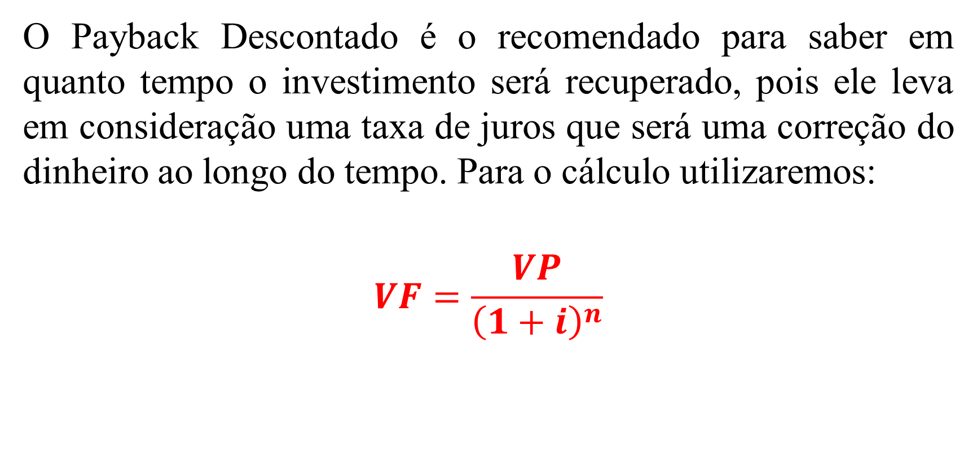
PAYBACK DESCONTADO
O Payback Descontado é o recomendado para saber em quanto tempo o investimento será recuperado, pois ele leva em consideração uma taxa de juros que será uma correção do dinheiro ao longo do tempo. Para o cálculo utilizaremos:
$$VF=\frac{VP}{{\left(1+i\right)}^{n}}$$

Slide 8
PAYBACK DESCONTADO
EXEMPLO 1: Uma empresa investiu R$ 50.000,00 em uma nova máquina que visa melhorar o processo produtivo de placas de vídeo. O fluxo de caixa mostra entradas de R$ 30.000,00 no 1º ano e R$ 37.750,00 no 2º ano. Defina o Payback Descontado, sabendo que a taxa desse projeto é de 12% a.a.

Slide 9


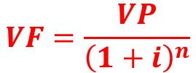
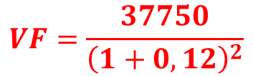

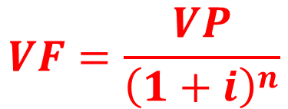
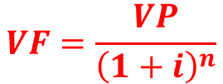



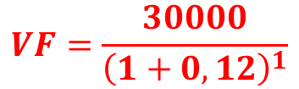
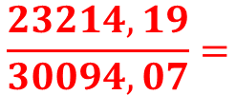
EXEMPLO 1:
ANO | VALOR PRESENTE | VALOR FUTURO | ACUMULADO
0 |  | -
1
2
R$ -50.000,00
R$ -50.000,00
$$VF=\frac{VP}{{\left(1+i\right)}^{n}}$$
R$ 30.000,00
R$ 26.785,71
R$ - 23.214,19
R$ 37.750,00
R$ 30.094,07
R$ 6.879,78
$$VF=\frac{VP}{{\left(1+i\right)}^{n}}$$
$$VF=\frac{30000}{{\left(1+0,12\right)}^{1}}$$
$$VF=R\$ 26.785,71$$
$$VF=\frac{VP}{{\left(1+i\right)}^{n}}$$
$$VF=\frac{37750}{{\left(1+0,12\right)}^{2}}$$
$$VF=R\$ 30.094,07$$
9
8
1 ANO ___ MESES e ___ DIAS
$$\frac{23214,19}{30094,07}=$$
$$0,7713875$$
$$0,7713875×12=$$
$$9,25665023$$
$$0,25665023×30=7,699$$

Slide 10
EXEMPLO
EXEMPLO 2: A empresa Natureba S/A pretende investir R$ 100.000,00 em uma barra de cereal sabor quiabo com costela de porco, e a previsão é que tenha receita de R$ 25.000,00 no primeiro ano, R$ 46.000,00 no segundo ano e R$ 53.000,00 no terceiro ano. Foi adotada uma taxa de 13% a.a. para cobrir os custos. Com base nos dados calcule a VPL e analise se é viável investir neste projeto.

Slide 11

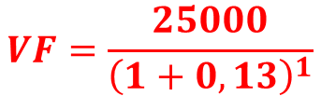
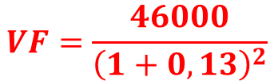
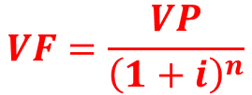
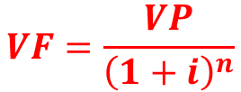

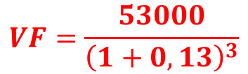

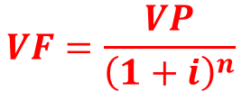
EXEMPLO 2:
ANO | VALOR PRESENTE | VALOR FUTURO | ACUMULADO
0 |  | -
1
2
3
R$ -100.000,00
R$ -100.000,00
$$VF=\frac{VP}{{\left(1+i\right)}^{n}}$$
R$ 25.000,00
R$ 22.123,89
R$ - 77.876,11
R$ 46.000,00
R$ 36.024,75
R$ - 41.851,36
R$ 53.000,00
R$ 36.731,66
R$ -5.119,70
$$VF=\frac{VP}{{\left(1+i\right)}^{n}}$$
$$VF=\frac{25000}{{\left(1+0,13\right)}^{1}}$$
$$VF=R\$ 22.123,89$$
$$VF=\frac{VP}{{\left(1+i\right)}^{n}}$$
$$VF=\frac{46000}{{\left(1+0,13\right)}^{2}}$$
$$VF=R\$ 36.024,75$$
$$VF=\frac{VP}{{\left(1+i\right)}^{n}}$$
$$VF=\frac{53000}{{\left(1+0,13\right)}^{3}}$$
$$VF=R\$ 36.731,66$$

Slide 12
ROI

Slide 13
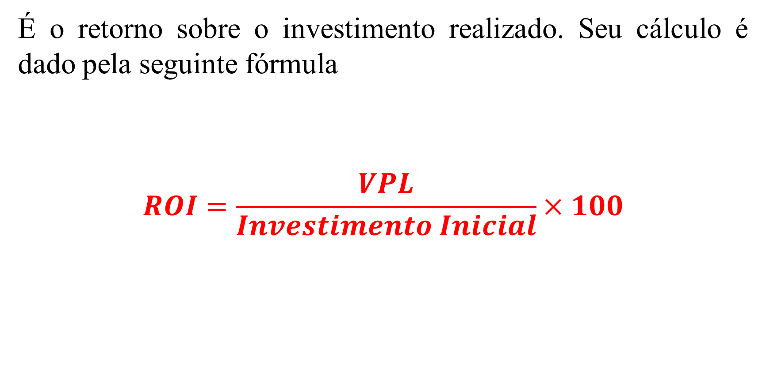
ROI
É o retorno sobre o investimento realizado. Seu cálculo é dado pela seguinte fórmula
$$ROI=\frac{VPL}{Investimento Inicial}×100$$

Slide 14


EXEMPLO 1:
ANO | VALOR PRESENTE | VALOR FUTURO | ACUMULADO
0 |  | -
1
2
R$ -50.000,00
R$ -50.000,00
R$ 30.000,00
R$ 26.785,71
R$ - 23.214,19
R$ 37.750,00
R$ 30.094,07
R$ 6.879,78
$$ROI=\frac{VPL}{Investimento Inicial}×100$$
$$ROI=\frac{6879,78}{50000}×100$$
$$ROI=0,1375956×100$$
$$ROI=13,75956\%$$

Slide 15
EXERCÍCIOS

